Slide 1


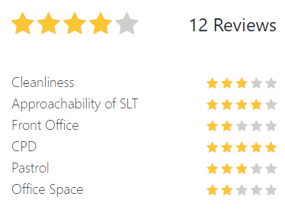



João Moreira da Silva
32
4.32
3
Viagens
Avaliação
Meses
Prazo
Serviço

Slide 2
Transporte bagagem do aeroporto
Transporte bagagem para aeroporto
- QR Code obrigatório como identificação da bagagem
- Levantamento da bagagem no local específico
- Levantamento da bagagem no aeroporto
- Entrega da bagagem no aeroporto no prazo máximo de 6 horas
- Entrega da bagagem no prazo máximo de 6 horas
- Reserva com 1 hora de antecedência
- Reserva com 1 hora de antecedência
- Localização da bagagem durante todo o serviço
- Localização da bagagem durante todo o serviço
Ver mais…
Ver mais…

Slide 3
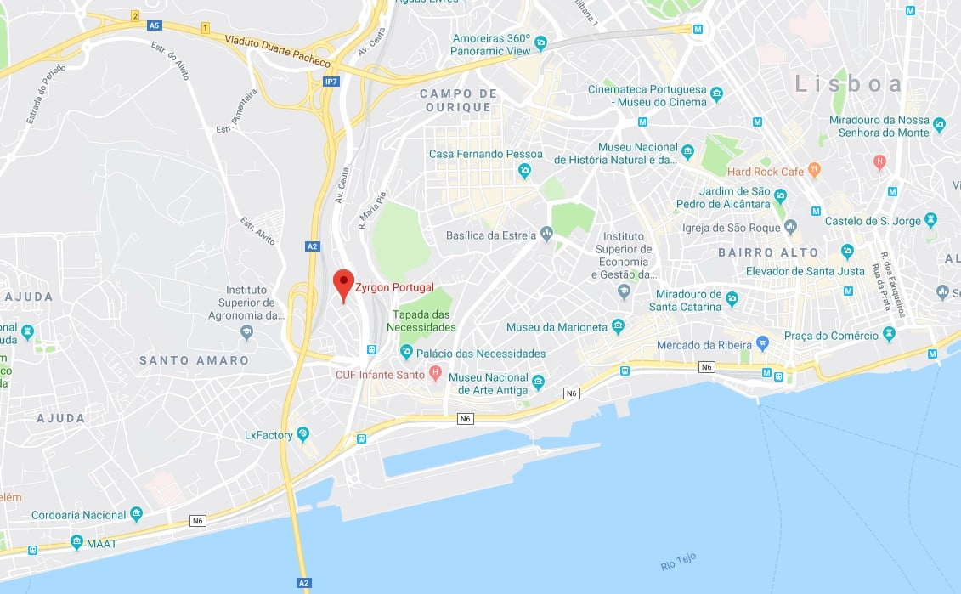




14 dezembro
14h02
Bagagem recolhida
A sua bagagem acabou de ser recolhida
14 dezembro
14h56
Bagagem em viagem
A sua bagagem está a ser transportada para o destino
12 maio
23h07
Bagagem chegou
A sua bagagem chegou ao destino

